Slide 1








DIVIDE Y VENCERAS
by: group G

Slide 2




Introducción
El enfoque "Divide y Vencerás" es uno de los paradigmas clave en el campo de la informática y la resolución de problemas complejos. Este método consiste en descomponer un problema en partes más pequeñas y sencillas, que son más manejables para
resolver. Luego, una vez resueltos estos subproblemas, se integran las soluciones parciales para obtener la solución global. Este enfoque ha demostrado ser eficiente en una gran variedad de algoritmos y aplicaciones prácticas.
Estructura del Paradigma
Aplicaciones
Evaluación de Factibilidad

Slide 3




Estructura
El paradigma de divide y vencerás consiste en la solución de un problema mediante tres partes diferentes, los cuales son:
DIVIDE
Descomponer el problema en sub-problemas del mismo tipo. Este paso involucra descomponer el problema original en pequeños sub-problemas. Cada sub-problema debe representar una parte del problema original. Por lo general, este paso emplea un enfoque recursivo para dividir el problema hasta que no es posible crear un sub-problema más.

Slide 4
Vencer
Resolver los sub-problemas recursivamente. Este paso recibe un gran conjunto de sub-problemas a ser resueltos. Generalmente a este nivel, los problemas se resuelven por sí solos.
Combinar
Combinar las respuestas apropiadamente. Cuando los sub-problemas son resueltos, esta fase los combina recursivamente hasta que estos formulan la solución al problema original. Este enfoque algorítmico trabaja recursivamente y los pasos de conquista y fusión trabajan tan a la par que parece un sólo paso.

Slide 5

Aplicaciones
Búsqueda Binaria
Ordenación por fusión
Ordenación rápida
Multiplicación de matrices

Slide 6

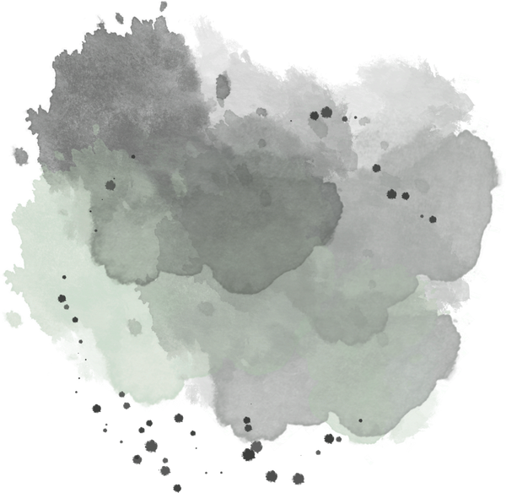

Evaluación de Factibilidad
El paradigma “Divide y Vencerás” destaca por su eficiencia en problemas complejos que pueden reducirse en tamaño mediante división. No obstante, su efectividad depende de factores como:
Costo de la división: Si el proceso de dividir el problema es costoso, el beneficio puede verse reducido.
Coste de combinación: En algunos casos, combinar las soluciones parciales puede requerir tiempo adicional.
Tamaño del problema: Este enfoque es más que efectivo en problemas grandes, mientras que en problemas pequeños no siempre es necesario.

Slide 7
THANK
YOU!

